Slide 1

2D게임프로그래밍 기말 프로젝트
2019182018 박효근

Slide 2
게임 컨셉
탑뷰 시점의 fps 생존 게임
웨이브 형식의 적(좀비, 악마) 출몰
기본 총과 한정된 수량의 특수 무기를 이용한 최대시간 생존

Slide 3
개발 범위
내용 | 최소범위 | 추가범위
캐릭터 컨트롤 | 상하좌우 4방향으로 이동 가능 키보드(스페이스)로 캐릭터가 바라보는 방향으로 사격 | 마우스 방향으로 사격 가능
캐릭터 기술 | Z키 입력시 무기변경 (샷건, 지뢰) X키 입력시 벽 설치 가능 | 제한된 수량이 아닌 적을 잡고 랜덤으로 나오는 모드 추가
맵 | 동서남북이 비어있는 사각형의 울타리가 둘러져 있는 빈 공터 | 맵 내부 파괴 불가능한 벽 추가 울타리가 없어 모든 방향에서 적이 나오는 맵 추가
적 AI | 울타리가 비어있는 곳에서 나와 캐릭터를 향해 최단거리 이동 캐릭터에게 향하는 길이 완전히 막히면 벽을 파괴하고 이동 | 조건 없이 벽을 파괴하는 적 ai 추가
난이도 | 웨이브가 지날수록 많은 적과 원거리 공격을 하는 특수 적 등장 | 웨이브가 지나면 특수능력(벽 무시)를 하는 적 추가
사운드 | 사격, 벽에 총알이 맞는 소리, 샷건 소리, 적이 죽을 때 나는 소리, 지뢰가 터질 때 나는 소리, 주인공이 피격시 나는 소리, 무기변경소리
애니메이션 | 사격, 피격시 경직, 걷기, 사망모션, 지뢰 폭발 | 피격시 출혈효과, 지뢰 폭발시 주변에 파편 추가

Slide 4
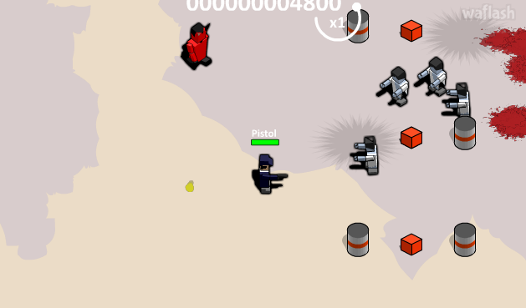
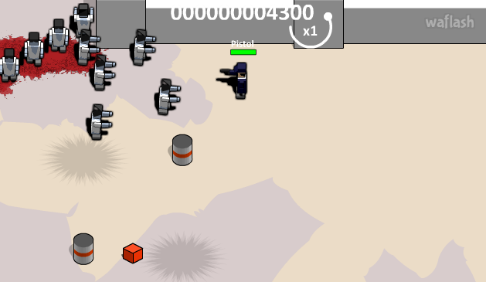
예상 게임화면

Slide 5
개발 일정
10/1 ~ 10/7 1주차 | 분석과 수집 | 리소스 수집과 작업 틀 제작(구조 생성)
10/8 ~ 10/14 2주차 | 플레이어 캐릭터 제작 | 플레이어 캐릭터의 조작 명령어(이동, 사격, 무기교체) 구현 (애니메이션 전까지)
10/15 ~ 10/21 3주차 | 적 캐릭터 제작 | 기본 적 캐릭터의 이동 ai 및 공격 조건 제작
10/22 ~ 10/28 4주차 | 적 캐릭터 제작 | 특수 적 캐릭터의 공격 조건 제작 및 모든 캐릭터 피격 경직효과 구현
10/29 ~ 11/4 5주차 | 피격 판정 작업 | 쏜 총알이 적 캐릭터와의 충돌 체크와 지뢰의 폭발 조건 구현

Slide 6
개발 일정
10/1 ~ 10/7
10/8 ~ 10/14
10/15 ~ 10/21
10/22 ~ 10/28
10/29 ~ 11/4
11/5 ~ 11/11 6주차 | 추가 구현 | 모든 캐릭터의 미흡한 부분 보완 및 애니메이션까지 완료 적들이 나오는 웨이브 형식 구현
11/12 ~ 11/18 7주차 | 메뉴 구현 | 메뉴(정지, 시작, 처음부터) 구현 및 플레이어 캐릭터의 체력바, 남은 특수무기 표시
11/19 ~ 11/25 8주차 | 중간 점검 | 이전 작업들의 미흡한 부분 보완 및 추가 범위 구현
11/26 ~ 12/2 9주차 | 시작과 종료 처리 | 게임 시작과 종료 처리 / 종료전 생존 시간 표시 밸런스 조절
12/3 ~ 12/7 10주차 | 마무리 | 최종 점검 및 릴리즈

